Slide 1
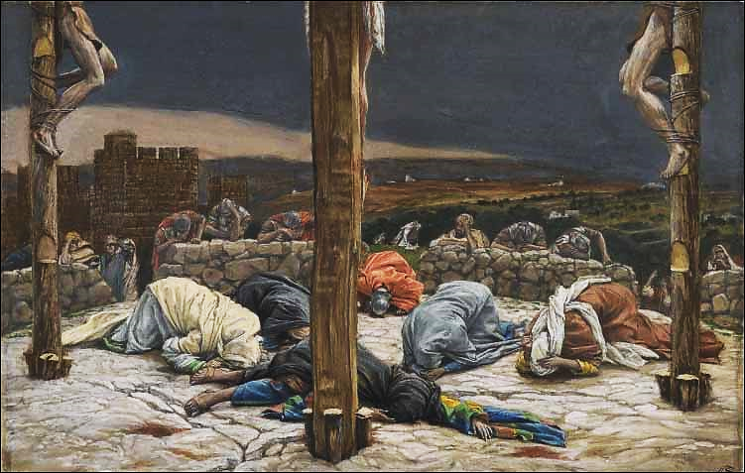


Invierno 2014/Tema: Experimente la nueva vida en Cristo
Sesión 4: Un amor que puedo experimentar
28 de diciembre de 2014
(Romanos 5:6-11, 18-21)
Iglesia Bíblica Bautista de Aguadilla
Estudios Bíblicos Lifeway ®

Slide 2
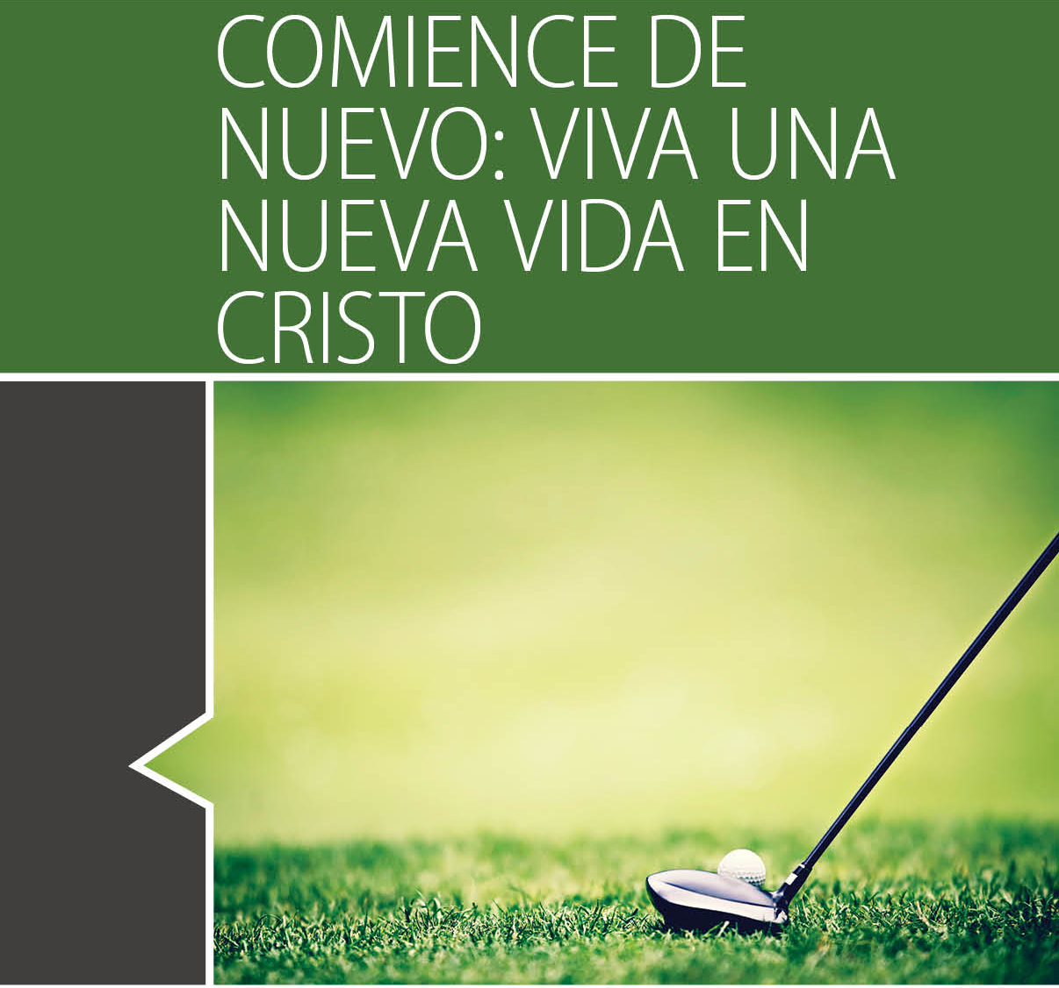
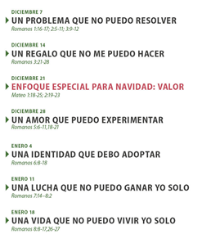
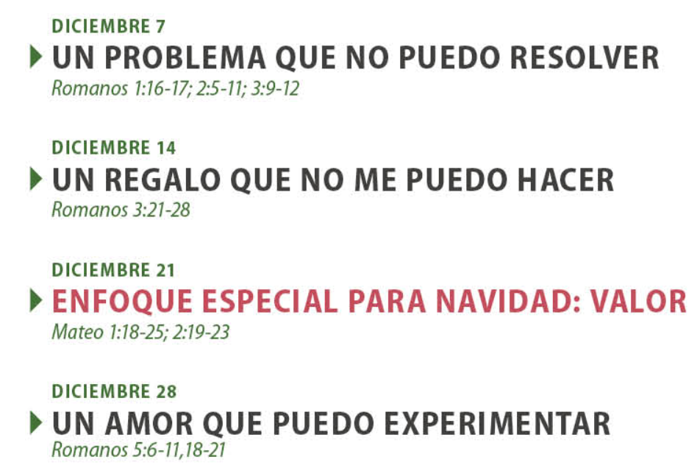
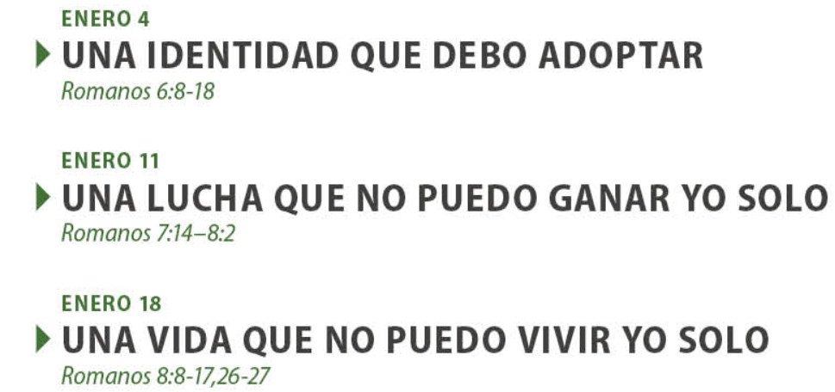
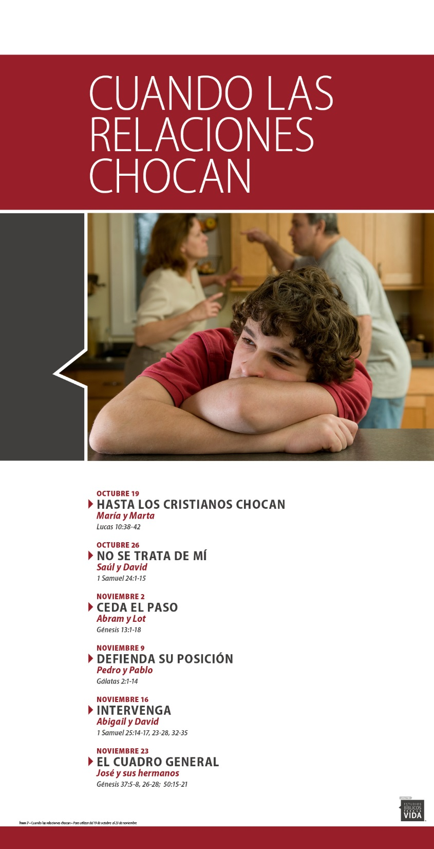

Slide 3

El asunto
Hasta en nuestras peores condiciones, Dios nos ama.

Slide 4

Aplicación para mi vida
Cuando tratamos de arreglar las cosas con Dios o acercarnos a Él, nuestra tendencia humana es hacer algo para ganar la atención o el favor divino.
La singularidad del cristianismo, su base
misma, es que Jesucristo, gracias al amor de Dios, ya ha provisto todo lo necesario para que arreglemos nuestra situación con Él.

Slide 5

Pasaje bíblico
Romanos 5:6-11, 18-21

Slide 6

Entorno
A partir de Romanos 3, Pablo presentó la enseñanza de que somos justificados por la fe.
En Romanos 4, ilustró esa verdad en la vida de Abraham.

Slide 7
Entorno
En Romanos 5, nos mostró que el resultado de esa justificación: es que tenemos paz con Dios.

Slide 8
Entorno
Tener paz con Dios significa que estamos reconciliados por completo con Él y hemos recibido la vida eterna en Cristo.

Slide 9
Pasaje bíblico
Romanos 5:6-8

Slide 10
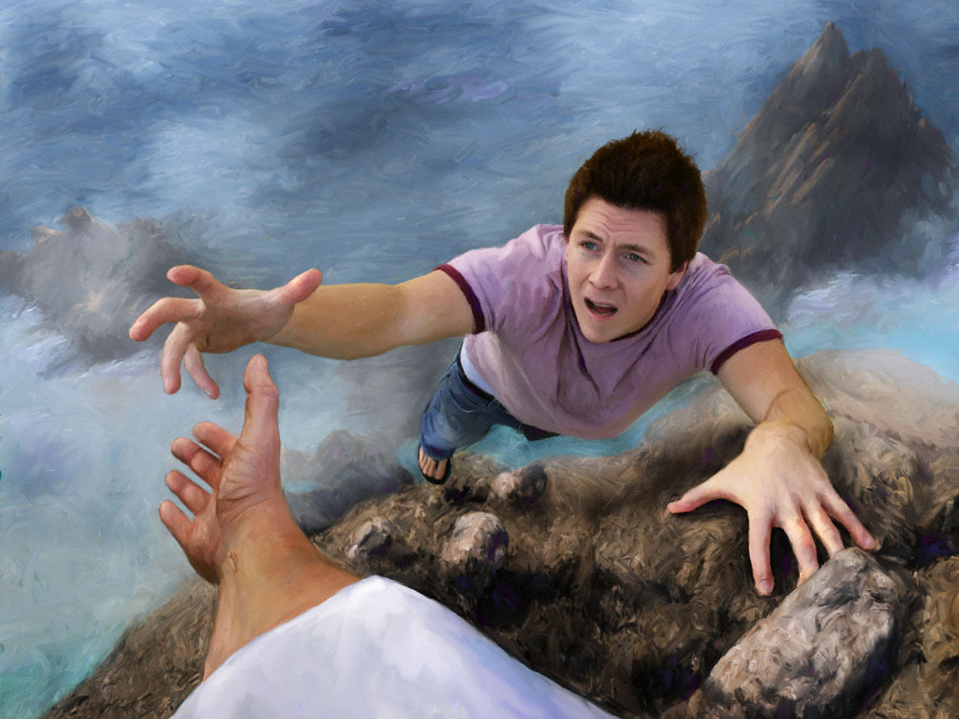

Slide 11
Romanos 5:6-8
“Porque Cristo, cuando aún éramos débiles, a su tiempo murió por los impíos. Ciertamente, apenas morirá alguno por un justo; con todo, pudiera ser que alguno osara morir por el bueno. Mas Dios muestra su amor para con nosotros, en que siendo aún pecadores, Cristo murió por nosotros.”

Slide 12
Pasaje bíblico
Romanos 5:9-11

Slide 13
Romanos 5:9-11
“Pues mucho más, estando ya justificados en su sangre, por él seremos salvos de la ira. Porque si siendo enemigos, fuimos reconciliados con Dios por la muerte de su Hijo, mucho más, estando reconciliados, seremos salvos por su vida. Y no sólo esto, sino que también nos gloriamos en Dios por el Señor nuestro Jesucristo, por quien hemos recibido ahora la reconciliación.”

Slide 14
Pasaje bíblico
Romanos 5:18-21

Slide 15
Romanos 5:18-21
“Así que, como por la transgresión de uno vino la condenación a todos los hombres, de la misma manera por la justicia de uno vino a todos los hombres la justificación de vida. Porque así como por la desobediencia de un hombre los muchos fueron constituidos pecadores, así también por la obediencia de uno, los muchos serán constituidos justos. Pero la ley se introdujo para que el pecado abundase; mas cuando el pecado abundó, sobreabundó la gracia...”

Slide 16
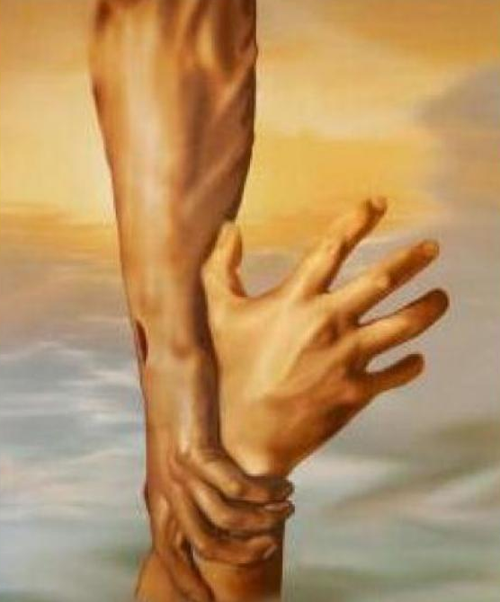
Romanos 5:18-21
“...para que así como el pecado reinó para muerte, así también la gracia reine por la justicia para vida eterna mediante Jesucristo, Señor nuestro.”

Slide 17
Aplicaciones
El testimonio interior del Espíritu Santo y el hecho consumado de la crucifixión confirman el amor de Dios por nosotros.
Cristo nos ha reconciliado.
No importa cuán difícil pueda parecer la vida, los dolores de este mundo presente psasarán.

Slide 18

Recursos
  Floyd, Ronie. et al. Eds. Estudios Bíblicos para la Vida para Adultos, Invierno 2014-15, Vol. 1, Núm. 2. Nashville, TN: Lifeway Church Resources, 2014. 50-60.
  Porter, Rafael. Estudios Bı́blicos ELA: Salvos por la fe (Romanos parte I). Puebla, México: Ediciones Las Américas, A. C., 1987.
Reina Valera Revisada (1960). Miami: Sociedades Bíblicas Unidas, 1998.
http://blog.lifeway.com/eblifewayadultos/
http://distantshores.org/resources/illustrations/sweet-publishing (imágenes bíblicas).
http://st-takla.org/Gallery/Bible/Illustrations.html (imágenes bíblicas).

Slide 19
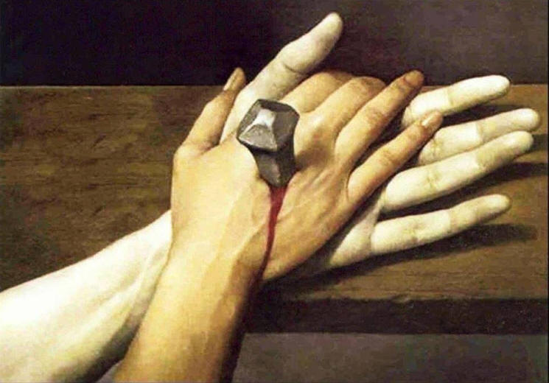
Próximo Estudio Dominical
Invierno 2014-15/Tema: Experimente la nueva vida en Cristo
Sesión 5: Una identidad que debo adoptar
4 de enero de 2015
Leer y meditar en:
(Romanos 6:8-18)

Slide 20


